Slide 1

Escalabilidad

Slide 2

Escalabilidad
No vale decir si X es escalable y Y no lo es sino “Si el sistema crece de una manera particular, ¿cuáles son nuestras opciones para afrontar ese crecimiento?” y “¿Cómo podemos añadir recursos informáticos para gestionar la carga adicional?”
La carga se describe con los parámetros de carga, que dependen de la arquitectura particular de la empresa

Slide 3

Twitter
Un usuario puede publicar un nuevo mensaje a sus seguidores (4,6k request/s en promedio y 12k como pico)
Un usuario puede ver tweets posteados por las personas que él sigue (300k request/s)
Su problema de escalamiento no es por el volumen de los Tweets sino por el fan-out o carga extra que se debe hacer para cumplir una solicitud.
Cada persona sigue a mucha gente y cada persona puede ser seguida por muchos

Slide 4

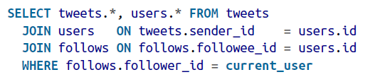
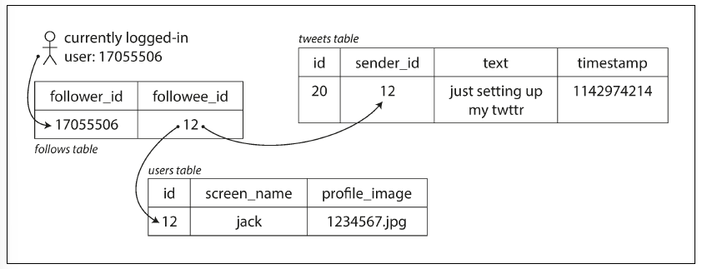
Formas de implementar: Forma 1
Publicar un tuit simplemente lo inserta en una colección global de tuits. Cuando un usuario solicita su cronología, busca a todas las personas que sigue, encuentra todos los tuits de cada uno y los fusiona (ordenados por fecha).

Slide 5
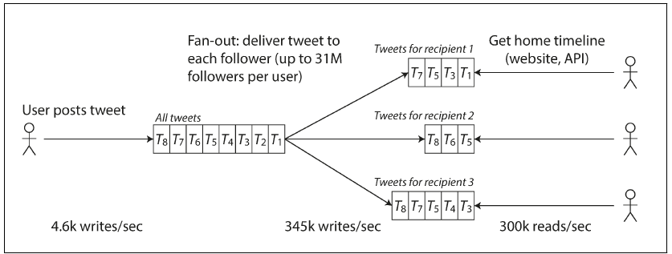
Formas de implementar: Forma 2
Mantén una caché para la cronología de cada usuario, como un buzón de tuits para cada usuario destinatario. Cuando un usuario publique un tuit, busca a todas las personas que lo siguen e inserta el nuevo tuit en cada una de las cachés de su cronología. La solicitud para leer la cronología es entonces económica, ya que su resultado se calcula con antelación.

Slide 6
Análisis
El enfoque 2 funciona mejor porque la tasa promedio de tuits publicados es casi dos órdenes de magnitud menor que la tasa de lecturas en la cronología de inicio, por lo que en este caso es preferible trabajar más en el momento de la escritura y menos en el de la lectura.
La desventaja del enfoque 2 es que publicar un tuit ahora requiere mucho trabajo adicional.
En promedio, un tuit se entrega a unos 75 seguidores, por lo que 4.600 tuits por segundo se convierten en 345.000 escrituras por segundo en las cachés de la cronología de inicio.
Algunos usuarios tienen más de 30 millones de seguidores. Esto significa que un solo tuit puede generar más de 30 millones de escrituras en las cronologías de inicio.

Slide 7
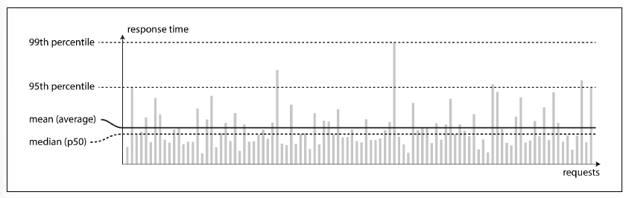
Rendimiento: ¿Qué pasa cuando se aumenta la carga?
Al aumentar un parámetro de carga y mantener los recursos del sistema sin cambios, ¿cómo se ve afectado el rendimiento del sistema?
Al aumentar un parámetro de carga, ¿cuánto se deben aumentar los recursos para mantener el rendimiento?
En un sistema de procesamiento por lotes (Hadoop) nos preocupamos por el throughput (la cantidad de registros procesados por segundo). En los sistemas en línea importa el tiempo de respuesta.
Latencia: Tiempo que un requerimiento espera para ser atendido.
Tiempo de respuesta: Tiempo entre la solicitud y la respuesta
Average vs p50 vs p95
¿Por qué Amazon se preocupa por el p99 pero no por el p999?

Slide 8
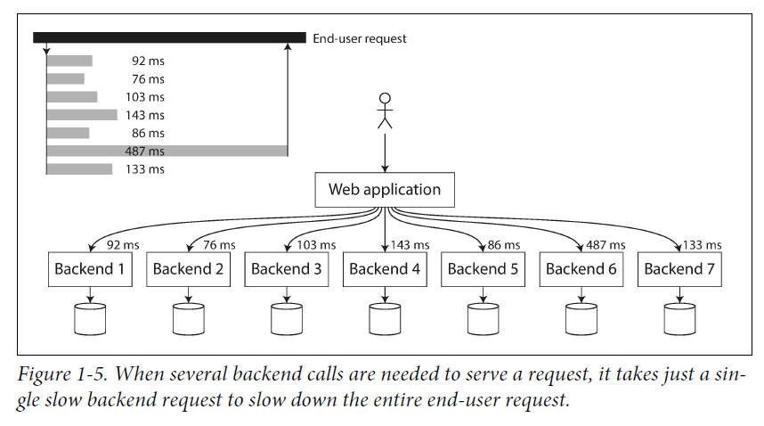

Slide 9

¿Qué nos complica?
¿Y si nuestro sistema de monetización se basa en la publicidad que ven los usuarios?
¿Y si para que sea más adictiva la aplicación refrescamos las historias de forma intermitente cuando el usuario desliza hacia abajo la pantalla
¿Y si hay otros intereses “under the coach”

Slide 10

¿Cómo manejar la carga?
Cada aumento de un orden de magnitud en un parámetro de carga exige replantear la arquitectura
Escalar hacia arriba vs escalar horizontalmente
Sistemas escalables
No hay una receta mágica para escalar adecuadamente pero se suelen construir a partir de bloques base de propósito general que se organizan en determinados patrones
Una arquitectura se diseña sobre ciertas consideraciones particulares. Si no se cumplen la arquitectura falla

Slide 11

Mantenibilidad
Operabilidad: Facilite a los equipos de operaciones el correcto funcionamiento del sistema.
Simplicidad: Facilite a los nuevos ingenieros la comprensión del sistema, eliminando al máximo la complejidad.
Capacidad de evolución: Facilite a los ingenieros la realización de cambios en el sistema en el futuro, adaptándolo a casos de uso imprevistos a medida que cambian los requisitos.

Slide 12
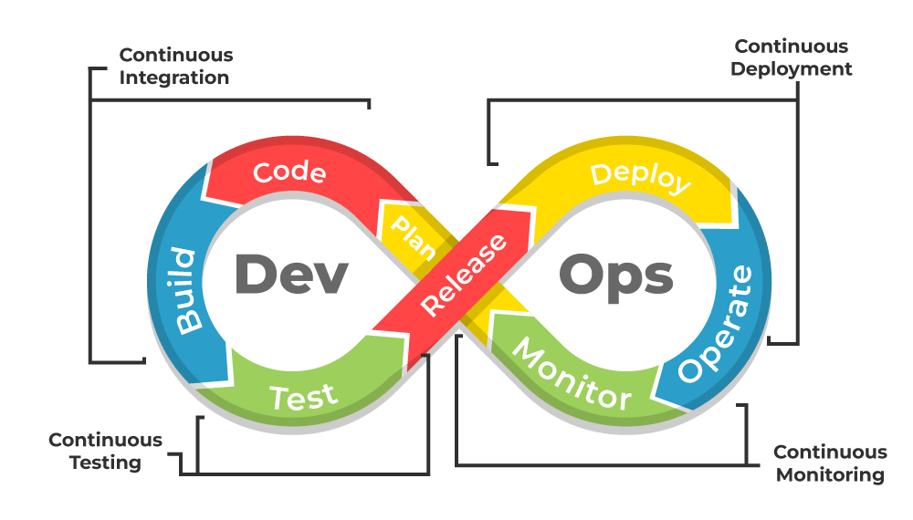
Operatibilidad
“Las buenas operaciones a menudo pueden sortear las limitaciones de un software malo (o incompleto), pero un buen software no puede funcionar de forma fiable con malas operaciones”
Monitorear el estado del sistema y restaurar rápidamente el servicio si falla.
Identificar la causa de los problemas, como fallos del sistema o rendimiento reducido.
Mantener el software y las plataformas actualizados, incluyendo parches de seguridad.
Controlar cómo se afectan entre sí los diferentes sistemas, para evitar cambios problemáticos antes de que causen daños.
Anticipar problemas futuros y resolverlos antes de que ocurran.
Establecer buenas prácticas y herramientas para la implementación, la gestión de la configuración y más.
Realizar tareas complejas de mantenimiento, como migrar una aplicación de una plataforma a otra.
Mantener la seguridad del sistema a medida que se realizan cambios de configuración.
Definir procesos que hagan que las operaciones sean predecibles y ayuden a mantener la estabilidad del entorno de producción.
Preservar el conocimiento de la organización sobre el sistema, incluso cuando las personas entran y salen.

Slide 13

Abstracción
Los lenguajes de programación de alto nivel son abstracciones que ocultan código máquina, registros de CPU y llamadas al sistema. SQL es una abstracción que oculta estructuras de datos complejas en disco y memoria, solicitudes concurrentes de otros clientes e inconsistencias tras fallos.
La abstracción en los sistemas de datos ayudan a la simplicidad - Operatibilidad

Slide 14



¿Qué es un hash?
SHA-256
Archivo
Notes:
Es Reliability, Scalability o Availability Si cambia el archivo cambia el Hash

Slide 15

¿Para qué Hash?
Si mañana el dataset cambia, el hash cambia. Eso te permite detectar:
Cambios inesperados
Corrupción de datos
Reprocesamientos necesarios
Versionamiento de datasets
Auditoría y trazabilidad

Slide 16

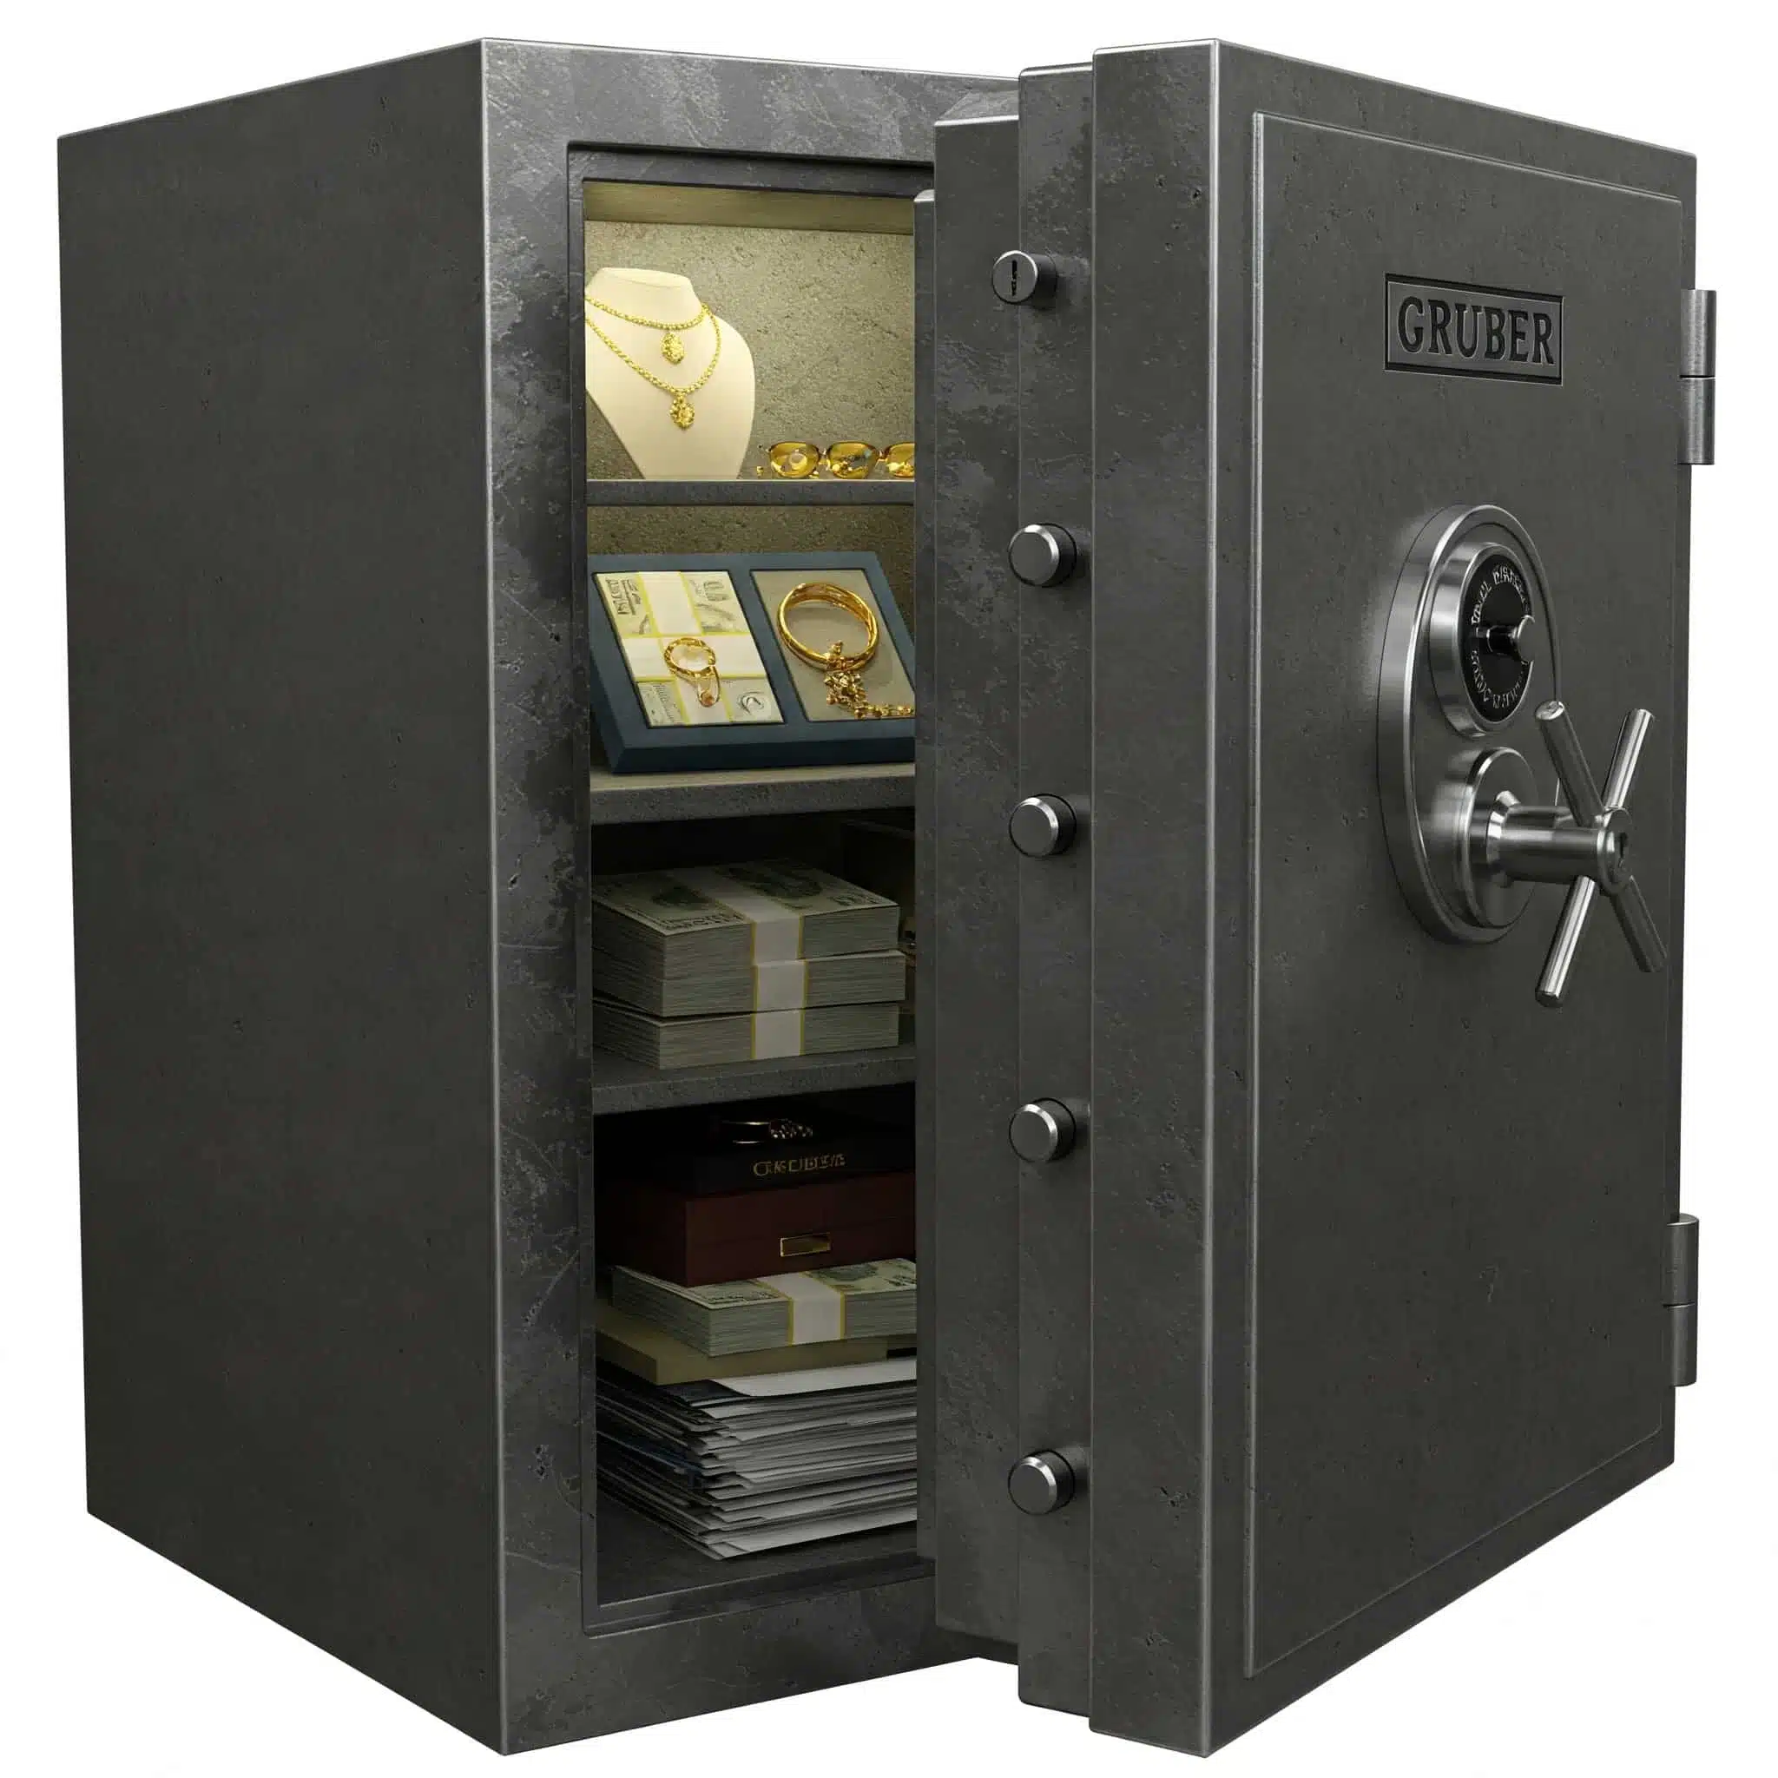
VIEW para inspeccionar el Bronze/raw sin tocar el original
VIEW
TABLE
No almacena datos; se calcula cada vez que se consulta.
Sirve para simplificar consultas complejas.
Puede restringir acceso a columnas sensibles.
Guarda datos de forma permanente.
Se puede insertar, actualizar y eliminar información directamente.
Es la estructura fundamental de cualquier base de datos relacional.

Slide 17
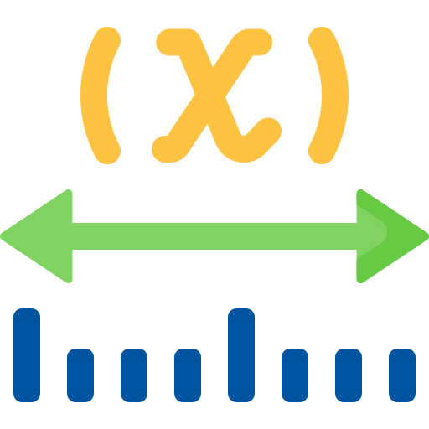


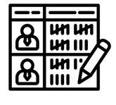
Nulos
Sanity checks que salvan proyectos
Conteo
Rangos
Duplicados
Qué es: Contar filas.
Por qué: Si ayer había 1M y hoy 200K, algo pasó.
Analogía: “¿El paciente tiene todos los dedos?”
Qué es: Revisar cuántos valores faltan.
Por qué: Un campo crítico vacío rompe modelos y reportes.
Analogía: “¿El paciente está respirando bien o le falta oxígeno?”
Qué es: Verificar que los números estén dentro de límites razonables.
Por qué: Evita cosas absurdas como edades de 500 años o precios negativos.
Analogía: “¿La temperatura está entre 36 y 38, o marca 200 grados?”
Qué es: Buscar filas idénticas o claves repetidas.
Por qué: Daña métricas, sumas y modelos.
Analogía: “¿El paciente tiene dos corazones en la historia clínica?”

